Slide 1
Гносеология
Научное познание

Slide 2
Научное познание
Это высший уровень логического мышления. Оно направлено на изучение глубоких сторон сущности мира и человека, законов действительности. Выражением научного познания является научное открытие – обнаружение неизвестных ранее существенных свойств, явлений, законов или закономерностей.

Slide 3
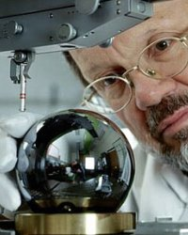
Научное познание имеет 2 уровня: эмпирический и теоретический.
ЭМПИРИЧЕСКИЙ УРОВЕНЬ НАУЧНОГО ПОЗНАНИЯ – это непосредственное чувственное исследование реально существующих и доступных опыту объектов.
Его формы:
-научный факт
-эмпирический закон
Его методы:
-наблюдение
-эксперимент
-описание
-измерение

Slide 4
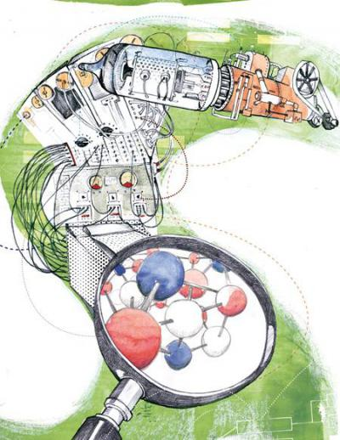
ТЕОРЕТИЧЕСКИЙ УРОВЕНЬ НАУЧНОГО ПОЗНАНИЯ – это обработка мышлением эмпирических данных с помощью абстрактной работы мысли.
Характеризуется преобладанием рационального момента – понятий, умозаключений, идей, теорий, законов, категорий, принципов, посылок, заключений, выводов, и т.д.
Теоретический уровень - более высокая ступень в научном познании. «Теоретический уровень познания направлен на формирование теоретических законов, которые отвечают требованиям всеобщности и необходимости, т.е. действуют везде и всегда». Результатами теоретического познания становятся гипотезы, теории, законы.

Slide 5
Основными формами являются:
1. Проблема – теоретический или практический научный вопрос, требующий решения. Правильно сформулированная проблема частично содержит в себе решение, поскольку формулируется исходя из актуальной возможности своего решения.
2. Гипотеза – предполагаемый способ возможного решения проблемы. Гипотеза может выступать не только в виде предположений научного характера, но и в виде развернутых концепции или теории.
3. Теория – целостная система понятий, описывающая и объясняющая какую либо область действительности.

Slide 6
К теоретическим методам познания относят:
-моделирование
-формализация
-мысленный эксперимент
-идеализация
-анализ и синтез
-индукция и дедукция

Slide 7
Моделирование. Теоретическое моделирование – это замещение реального объекта его аналогом, выполненным средствами языка или мысленно.
Основное условие моделирования состоит в том, чтобы создаваемая модель объекта познания за счет высокой степени своего соответствия реальности, позволяла:
– проводить неосуществимые в реальных условиях исследования объекта;
– проводить исследования объектов, в принципе недоступных в реальном опыте;
– проводить исследования объекта, непосредственно недоступного в данный момент;
– удешевлять исследование, сокращать его по времени, упрощать его технологию и т.д.;
– оптимизировать процесс построения реального объекта за счет обкатки процесса построения модели-прообраза.
Таким образом, теоретическое моделирование выполняет в теоретическом познании две функции: исследует моделируемый объект и разрабатывает программу действий по его материальному воплощению (построению).

Slide 8
Формализация. Формализация – это логическая организация содержания научного знания средствами искусственного языка специальной символики (знаков, формул).
Формализация позволяет:
– вывести теоретическое содержание исследования на уровень общенаучных символов (знаков, формул);
– перенести теоретические рассуждения исследования в плоскость оперирования символами (знаками, формулами);
– создать обобщенную знаково-символьную модель логической структуры исследуемых явлений и процессов;
– производить формальное исследование объекта познания, то есть осуществлять исследование путем оперирования знаками (формулами) без непосредственного обращения к объекту познания.

Slide 9
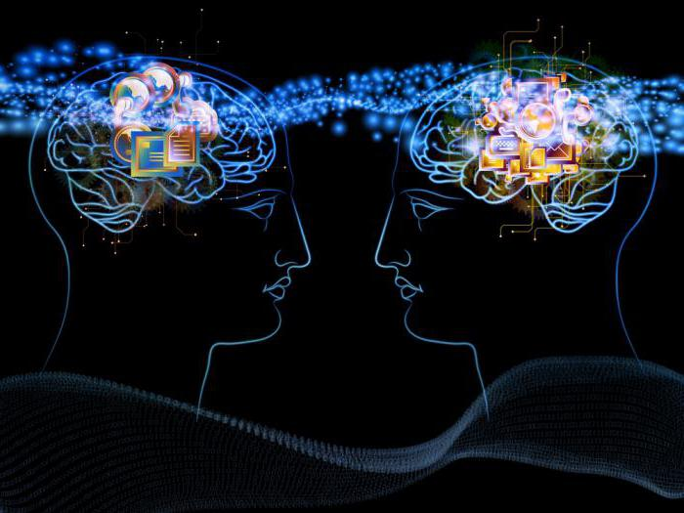
Мысленный эксперимент – это мысленное проведение над объектом познания неосуществимых в реальности исследовательских процедур.
Используется в качестве теоретического полигона для планируемых реальных исследовательских действий, или для исследования явлений или ситуаций, в которых реальный эксперимент вообще невозможен (например, квантовая физика, теория относительности, социальные, военные или экономические модели развития и т.д.).

Slide 10
Идеализация. Идеализация – это мысленное создание неосуществимых в реальности объектов и явлений для упрощения процесса исследования и построения научных теорий
Идеализации целесообразны:
– когда необходимо упростить исследуемый объект или явление для построения теории;
– когда необходимо исключить из рассмотрения те свойства и связи объекта, которые не влияют на суть планируемых результатов исследования;
– когда реальная сложность объекта исследования превышает существующие научные возможности его анализа;
– когда реальная сложность объектов исследования делает невыполнимым или затрудняет их научное описание;
и т.д.
Таким образом, в теоретическом познании всегда происходит замена реального явления или объекта действительности его упрощенной моделью.
То есть метод идеализации в научном познании неразрывно связан с методом моделирования.

Slide 11
Анализ и синтез. Анализ – это мысленное разложение целого на составные части, преследующее цели:
– исследование структуры объекта познания;
– расчленение сложного целого на простые части;
– отделение существенного от несущественного в составе целого;
– классификация объектов, процессов или явлений;
– выделение этапов какого-либо процесса и т.д.
Основное назначение анализа – изучение частей как элементов целого.
Части, познанные и осмысленные по-новому, складываются в целое с помощью синтеза – способа рассуждения, конструирующего новое знание о целом из объединения его частей.
Таким образом, анализ и синтез – это неразделимо связанные мыслительные операции в составе процесса познания.

Slide 12
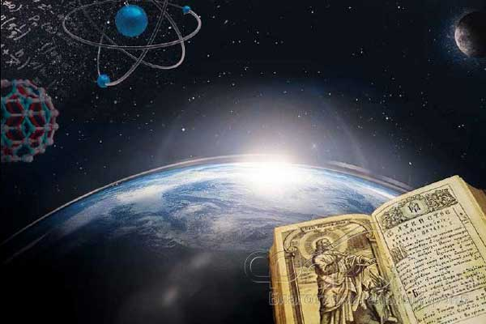
Индукция и дедукция
Индукция – это процесс познания, в котором знание отдельных фактов в совокупности наводит на знание общего.
Дедукция – это процесс познания, в котором каждое следующее утверждение логически проистекает из предыдущего.

Slide 13
Социальные и этические проблемы научно-технического прогресса
Э́тика — философское исследование морали и нравственности. Термин этика иногда употребляется также для обозначения системы моральных и нравственных норм определённой социальной группы.
Этические проблемы современной науки являются чрезвычайно актуальными и значимыми. Современная техника помещает человека в условия, далекие от его нормального функционирования, задает необходимость новых форм приспособления к окружающей среде и к окружающей действительности.
Возникает противоречие между этическими нормами и необходимостью технического бытия человека, которое ведет за собой обширный класс этических проблем искусственного мира. Значительное расширение технических возможностей общества сопровождается тем, что в ряде исследований объектом становится сам человек, это в свою очередь создает определенную угрозу его здоровью и существованию.

Slide 14
Этика ученого
Учёный должен следовать принципам научной этики, чтобы успешно заниматься научными исследованиями. В науке в качестве идеала провозглашается принцип, что перед лицом истины все исследователи равны, что никакие прошлые заслуги не принимаются во внимание, если речь идёт о научных доказательствах. Не менее важным принципом научного этоса является требование научной честности при изложении результатов исследования. Учёный может ошибаться, но не имеет права подтасовывать результаты, он может повторить уже сделанное открытие, но не имеет права заниматься плагиатом. Ссылки как обязательное условие оформления научной монографии и статьи призваны зафиксировать авторство тех или иных идей и научных текстов, и обеспечивать чёткую селекцию уже известного в науке и новых результатов. Существуют детально разработанные правила о том, каким условиям должны отвечать соавторы научной статьи.

